Slide 1

Razmislimo...
Kada kažemo da tijelo giba, što pod tim smatramo?
Kada kažemo da tijelo giba pod tim smatramo da ono mijenja položaj u odnosu na druga tijela.

Slide 2
GIBANJA Put i pomak
Srednja škola Valpovo
Vlatko Vujnovac

Slide 3
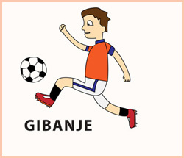
Gibanje
Gibanje je promjena položaja u vremenu.

Slide 4
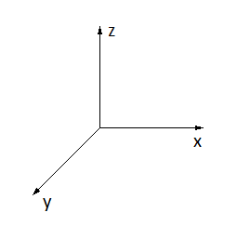
Referentni koordinatni sustav
Referentni koordinatni sustav je sustav u kojem pratimo i opisujemo gibanje.
Materijalna točka (zanemarujemo dimenzije tijela i zamišljamo ga točkom)

Slide 5
Pomak
Iz točke P u K
Vektor usmjeren od početnog položaja prema konačnom, a iznosom jednak udaljenosti tih dvaju položaja, nazivamo pomak (Δr)

Slide 6
Put
Put (Δs) je udaljenost od početnog položaja tijela mjerena duž staze po kojoj se tijelo gibalo.
Put je skalarna veličina i tijekom gibanja se uvijek povećava.

Slide 7
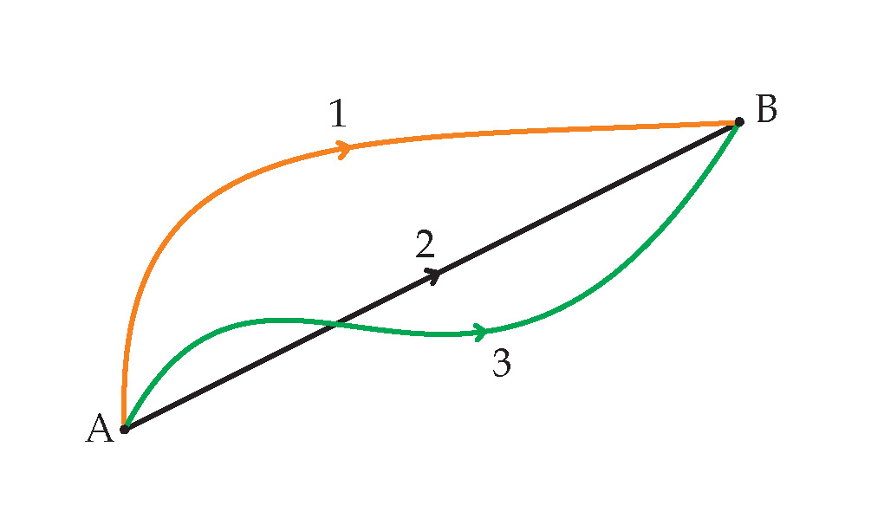
Što je pomak, a što put?

Slide 8
Primjer
Gibamo se 40 m prema sjeveru, a zatim 30 m prema istoku. Izračunajmo pomak i put.

Slide 9
Skalari i vektori
Skalari su veličine koje se u potpunosti mogu opisati svojim iznosom.
Vektori su veličine koje su određene iznosom, ali i smjerom te orijentacijom.
Operacije s vektorima...

Slide 10

Pitanja?

Slide 11
Ponovimo...
Definiraj referentni koordinatni sustav.
Definiraj materijalnu točku.
Opiši razliku između puta i pomaka.
Opiši razliku između skalara i vektora.

